Slide 1








온라인 교양수업의 모든것
TOEIC
인천대학교
학습Site manual

Slide 2
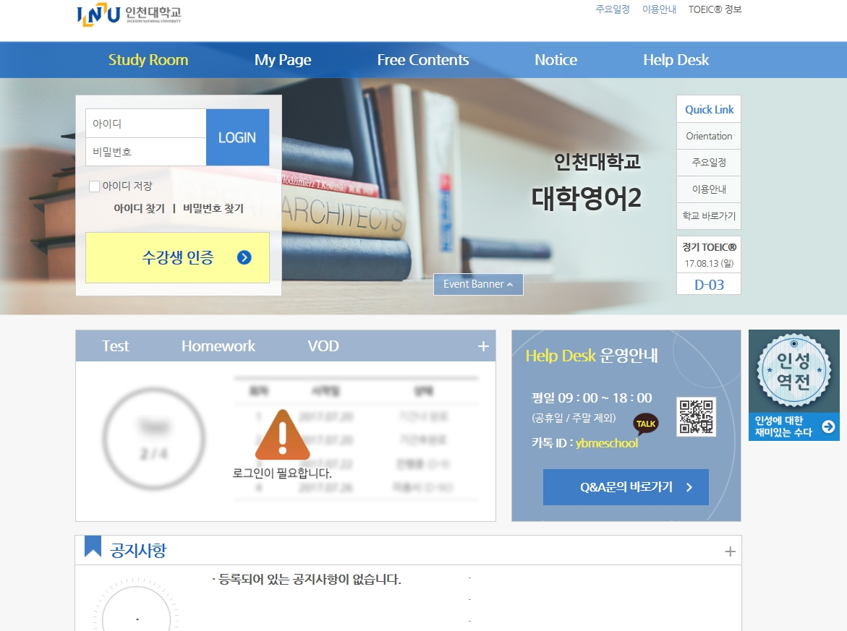
Main 화면
학습 이용 메뉴 바
수강학생 한에서
수강생 인증 처리
후
학습 진행
학습사이트
오리엔테이션 및 이용 안내
학습현황 / 시험결과 / Notice
학습 기간에 따라 학습해야 할 과정을 확인 가능
시험에 대한 결과 및 성적분포표를 확인
학습관련 공지 사항 안내
Q&A 학습 운영팀 지원
카톡 플러스 친구: ybmeschool

Slide 3
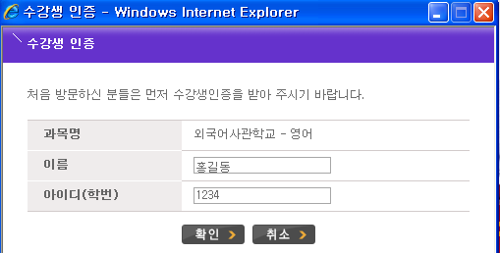
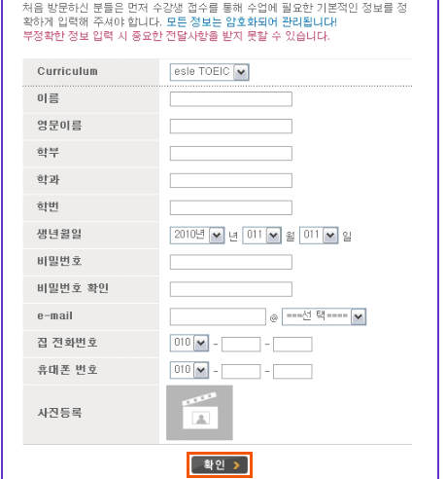
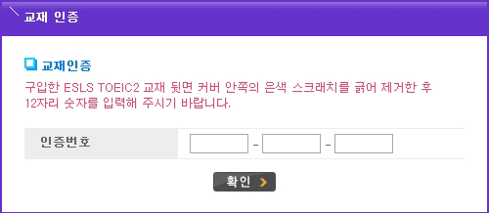
수강생 인증 및 로그인
사이트 최초 접속 시,
수강생 인증 버튼을 클릭하여
해당 수업 수강이 맞는 지와
개인 정보 입력 (총 3단계 실시)
1. 수강 학생 확인인증
2. 개인 정보
(비밀번호 및 연락처 입력)
3. 교재 인증
(교재 시리얼 번호 입력하여
수강 인증 완료)
** 모든 수강생은 ID는 학번 **
STEP 1
STEP 2
STEP 3

Slide 4
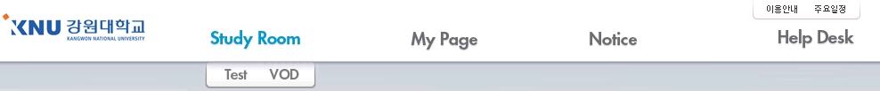
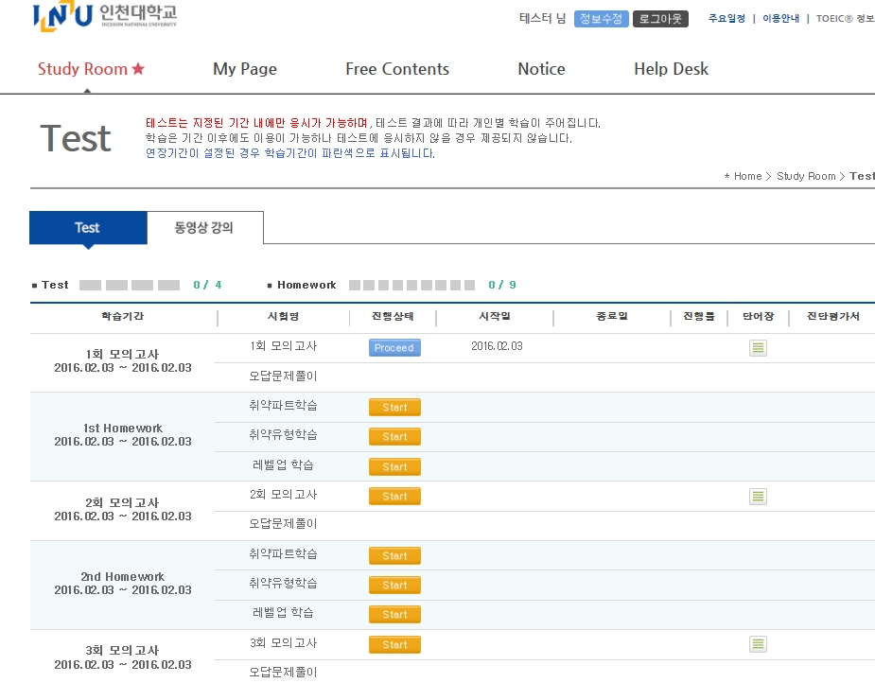
Test, Homework 학습
학습 1
1. 모의 TEST
2. Homework
- 취약파트
- 취약유형
- 레벨 업
시작일/종료일/진행율
1. 시작일 : 학습 시작일
2. 종료일 : 학습 종료일
3. 진행율 : 학습 진행 중일 때 진행율
학습 기간
1.회 차별 TEST 응시
기간 안내
2. 테스트 후 오답문제
풀이 Review
3. 테스트 결과에 따라
Homework 제공
및 기간 안내
진단평가서
Test 결과 에 대한 분석표 제공
1. Online Report
2. Tops Report
3. Diagnostic Report

Slide 5
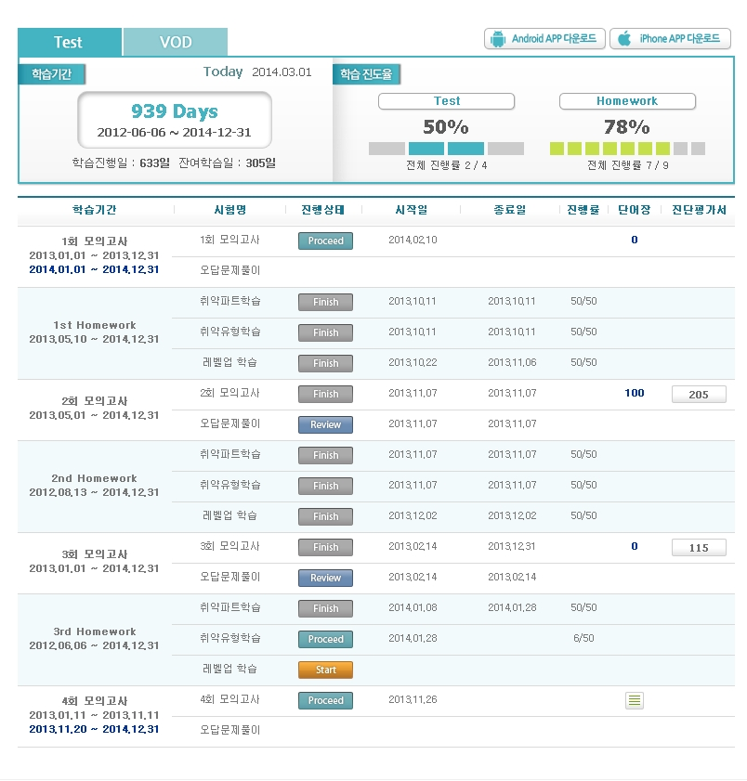
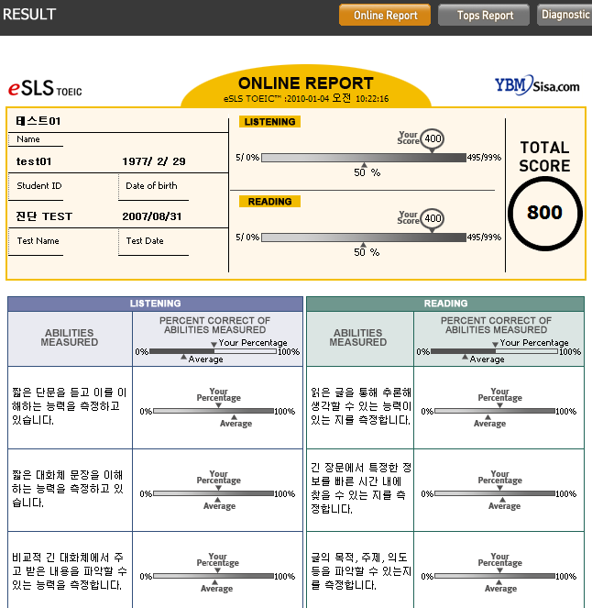
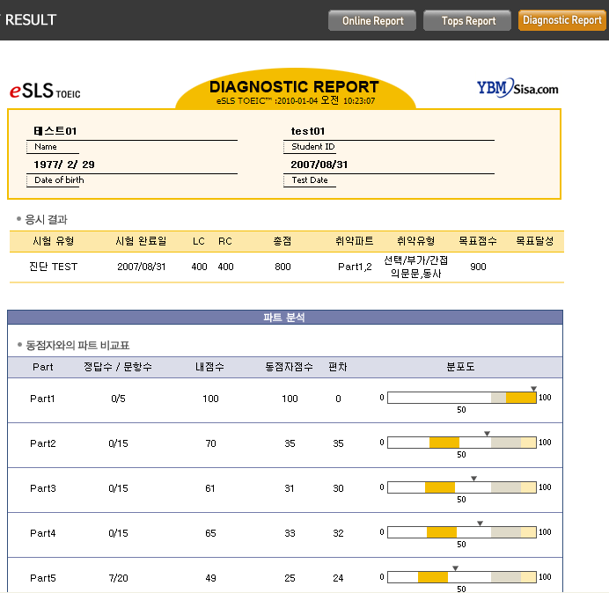
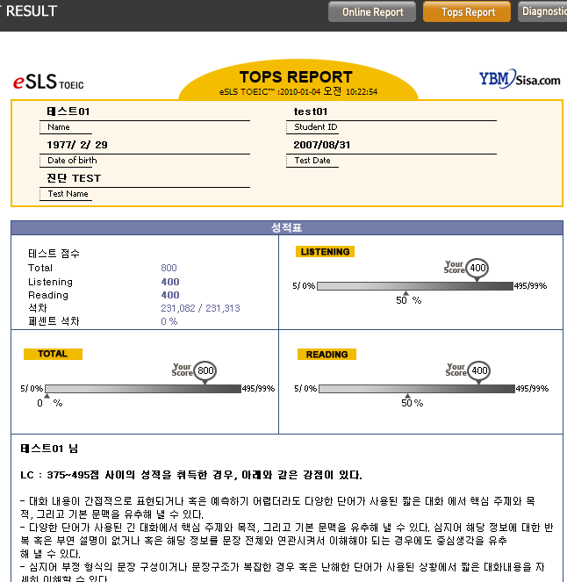
Test 결과 및 진단평가서
진단평가서
Test 결과 에 대한 분석표 제공
1. Online Report
2. Tops Report
3. Diagnostic Report

Slide 6
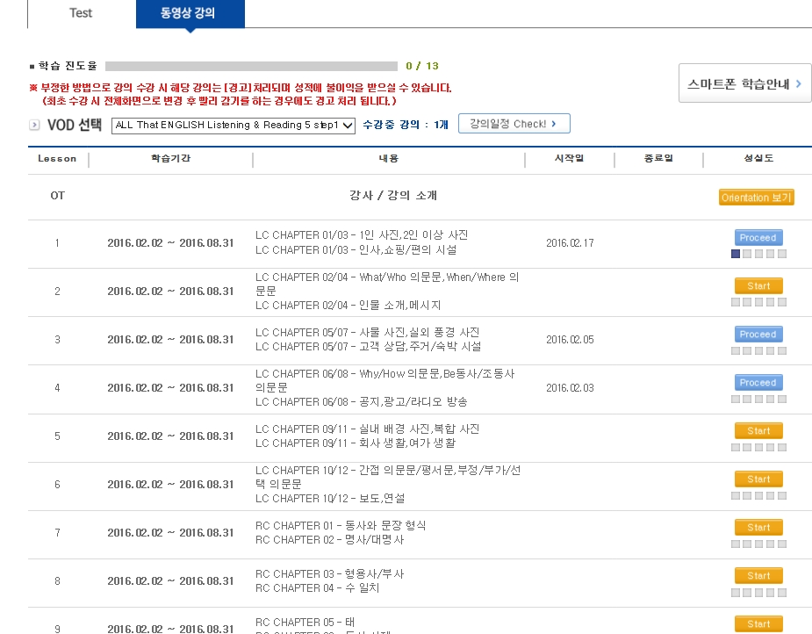
VOD 학습
학습 2
제공 동영상이 1개 이상일 경우 해당 동영상을 선택하면
동영상 마다의 목록이 하단에 보임
동영상 강의
학습할 수 있는 기간 및 강의내용 안내
수강최조 : START
진행상태 : PROCEED
완료상태 : Finish
5개 Random 포인트 체크 ->완료

Slide 7
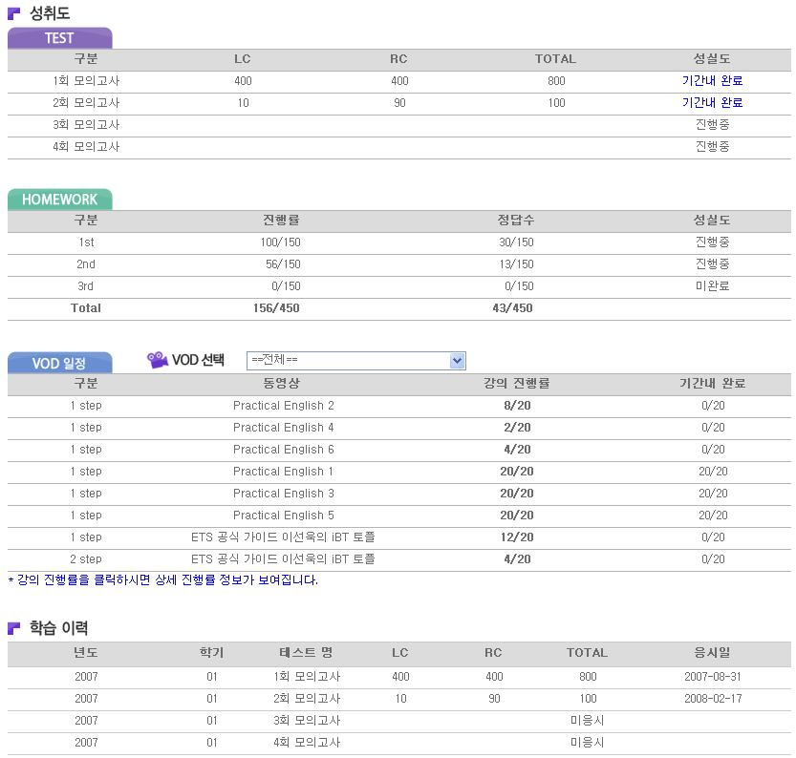
My page 기능
My Page
학습 진행 성취도 및 이전 학습 이력 확인
1. TEST
2. Homework
3. VOD 일정
4. 학습 이력
TEST
1. 구분 : 회 차별로 Test 명 구분
2. LC/RC/TOTAL : 파트 별로 점수
3. 성실도 : 학습 기간 내 완료 했는지 표시 진행 중에 따라,
3가지로 표시 됨
- 기간 내 완료 / 기간 외 완료 / 진행 중
Homework
1. 구분 : 회 차별로 Homework
2. 진행율 : 총 150문 중 완료 표시
3. 정답수 : 총 150문 중 정답 수
4. 성실도:미완료or진행중or완료표시
VOD 일정
1. 구분: 다 수 동영상 제공일 때 구분
2. 동영상 : 동영상 명
3. 강의 진행율 :완료 강의/총 강의수
4. 기간 내 완료 : 학습 기간 중 완료되었는지 표시

Slide 8
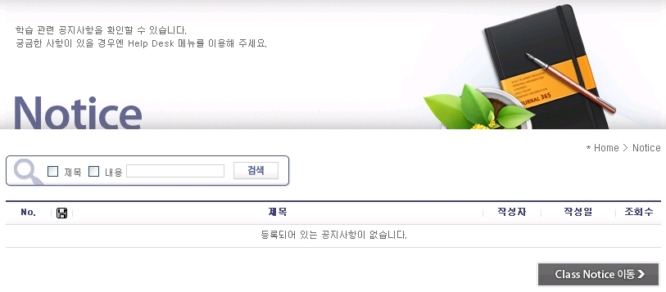
Notice
학습 관련 공지사항을 확인
게시판
관리자 사이트에서 교수님이나 사이트 관리자가 작성한 글을
글이 올라간 최근 날짜 순으로 확인 가능
(전체 및 분반 별 게시 글을 하나의 게시판에서 확인 가능)
** 관리자 사이트에서 공지글을 팝업사용하면 같은 내용이
게시판과 메인페이지의 팝업 창으로 두 개의 방법 모두 확인
가능
분반별 공지사항 페이지로 이동

Slide 9
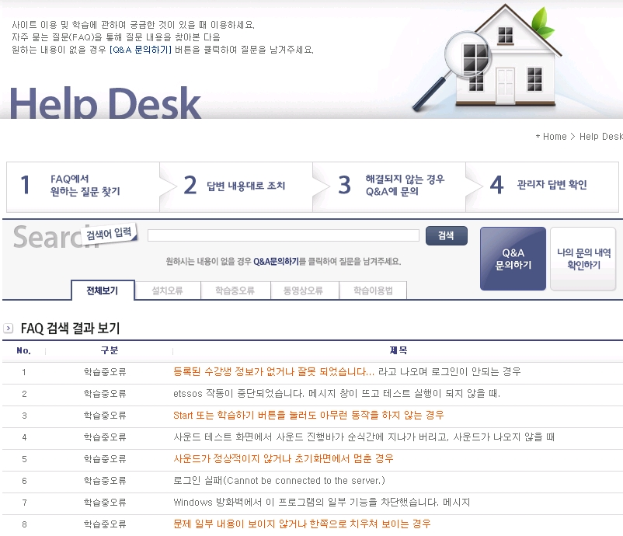
Help Desk
사이트 이용 및 학습에 대한 궁금한 점을 문의
학습 문의 및 질문 사항 접수 guide
학습자가 궁금한 점이 생기는 경우, 해당 사항을
어떻게 해결해야하는지 방법을 안내
Q&A 문의
기타 FAQ를 통한 문제 해결이 안되는 경우게시판 글
을 남겨 문제 해결
자주 찾는 질문에 대한 답변을 분류 별로 안내
1. 설치오류 : 프로그램 설치에 관한 사항
2. 학습중오류 : 테스트 진행 오류 대처 법
3. 동영상오류 : 동영상 진행 오류 대처 법
4. 학습 이용법 : 학습 메뉴 별 이용 방법
자주 찾는 질문 내용을 하단에서 확인

